Slide 1

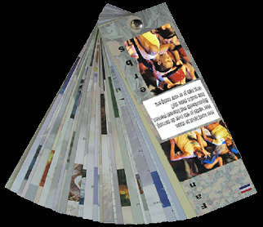
volgende bladzijde
terug
Wat heb je nodig?
Foto’s/ plaatjes pen en papier en computer.
Wat moet je doen?
Je gaat een waaier maken met daarop minimaal 10 verschillende dansstijlen.
Denk bijvoorbeeld aan: streetdance, breakdance, musicaldans, tango, wals, jive enz.
Een waaier is een pakketje met kleine blaadjes die aan elkaar gemaakt zijn. Een waaier is makkelijk als je iets zoekt. Je kent vast wel een kleurenwaaier.
Hierop staan de kleuren die je van een bepaalde verfsoort kunt bestellen.
De danswaaier is net zoiets maar dan gaat het uiteraard over de verschillende
soorten dans. Zo’n waaier kan makkelijk zijn voor een dansschool.
Nieuwe cursisten kunnen zo kijken voor welke cursus ze zich willen inschrijven.

Slide 2
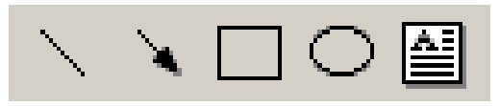
terug
Hoe ga je te werk?
1. Schrijf minimaal 10 dansstijlen op (het liefst nog een paar meer). Als je er niets meer kunt verzinnen,
zoek dan op internet.
2. Zoek informatie over de verschillende dansstijlen.
3. Zoek foto’s van de verschillende dansstijlen.
4. Schrijf of typ de tekst netjes uit.
5. Voeg de tekst en de plaatjes bij elkaar. Zorg ervoor dat het niet groter wordt dan 7 cm bij 20 cm.
De blaadjes komen namelijk allemaal achter elkaar en als de blaadjes te groot zijn dan waaiert het niet
lekker! Als je schrijft dan moet je eerst de blaadjes op maat knippen voordat je begint te schrijven (of je
tekent eerst een balk op papier waarbinnen je gaat schrijven).
Als je de tekst en plaatjes op de computer maakt dan kun je het beste eerst een tekstvlak trekken van
maximaal 7 cm bij 20 cm. Binnen dit vlak kun je de tekst schrijven en een plaatje invoegen.
6. Omdat gewoon papier te dun is voor de waaier moet je de losse blaadjes op (kleur)karton plakken.
Knip de opgeplakte waaierblaadjes netjes uit. Je kunt hiervoor eventueel ook een stanleymes of snij-
apparaat gebruiken.
7. Maak de waaierblaadjes aan elkaar vast. Vraag de docent wat voorradig is.

